Slide 1
Lógica de Predicados de Primer Orden. Semántica
FUNDAMENTOS DE TEORIA DE LA COMPUTACION 2020
Dra. Claudia Pons cpons@info.unlp.edu.ar

Slide 2
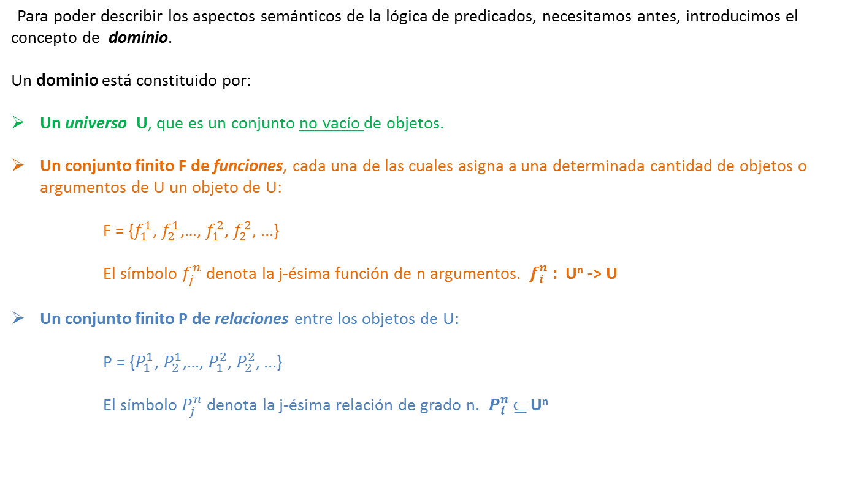
Semántica: Dominio de interpretación
Para poder describir los aspectos semánticos de la lógica de predicados, necesitamos antes, introducimos el concepto de dominio.
Un dominio está constituido por:
Un universo U, que es un conjunto no vacío de objetos.
Un conjunto finito F de funciones, cada una de las cuales asigna a una determinada cantidad de objetos o argumentos de U un objeto de U:
F = {$f_{1}^{1}$, $f_{2}^{1}$,…, $f_{1}^{2}$, $f_{2}^{2}$, ...}
El símbolo $f_{j}^{n}$ denota la j-ésima función de n argumentos. $f_{i}^{n}$ : U^{n} -> U
Un conjunto finito P de relaciones entre los objetos de U:
P = {$P_{1}^{1}$, $P_{2}^{1}$,…, $P_{1}^{2}$, $P_{2}^{2}$, ...}
El símbolo $P_{j}^{n}$ denota la j-ésima relación de grado n. $P_{i}^{n}$ ⊆ U^{n}

Slide 3

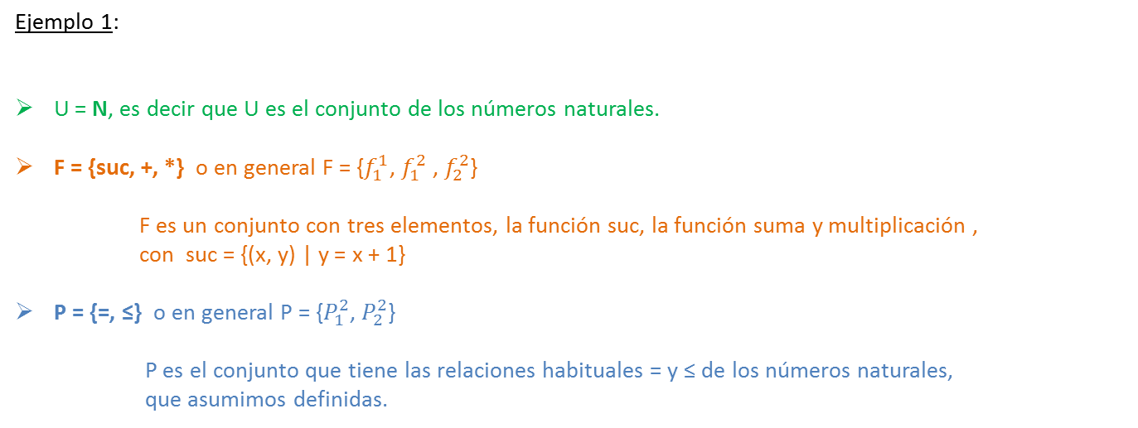
Semántica: Dominio de interpretación
Ejemplo 1:
U = N, es decir que U es el conjunto de los números naturales.
F = {suc, +, *} o en general F = {$f_{1}^{1}$, $f_{1}^{2}$, $f_{2}^{2}$}
F es un conjunto con tres elementos, la función suc, la función suma y multiplicación ,
con suc = {(x, y) | y = x + 1}
P = {=, ≤} o en general P = {$P_{1}^{2}$, $P_{2}^{2}$}
P es el conjunto que tiene las relaciones habituales = y ≤ de los números naturales,
que asumimos definidas.
suc
U
0
1
2
3
…
+
*
Nota: Las definiciones de las funciones y relaciones pueden ser extensionales, cuando se efectúan enumerando las tuplas que las componen, o intensionales, si se establecen a partir de otras funciones o relaciones.

Slide 4
Semántica: Dominio de interpretación
Ejemplo 2:
U = {Alex, Tomás, Catty, Florencia} ∪ N . U es un conjunto de niños y números.
F = {edad, altura}
siendo:
edad = {(Alex, 13), (Tomás, 15), (Catty, 14) , (Flor, 15)}
altura = {(Alex,174), (Tomás,176), (Catty, 168), (Flor, 164)}
P = {juega-básquet, toca-piano, más-alto, más-joven,amigos}
siendo:
juega-básquet = {Tomás}
toca-piano = {Alex, Catty}
más-alto = {(x, y) | altura(x) > altura(y)}
más-joven = {(x, y) | edad(y) > edad(x)}
amigos = { (Alex, Catty), (Alex, Flor), (Catty, Alex), (Flor, Tomás)}
Nota: Obsérvese que las nociones de verdad y falsedad, en la lógica de predicados están directamente implícitas en el dominio. Por ejemplo: para establecer la verdad de que Alex toca el piano, incluimos a Alex en el conjunto de niños que tocan el piano, que es la manera extensional de definir dicha propiedad.
U
edad
Alex
Tomás
Catty
Flor
0
1
2
3 …
altura

Slide 5
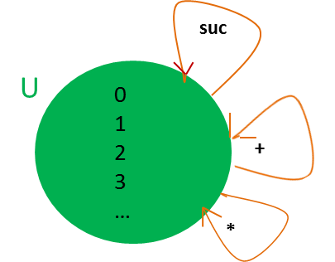

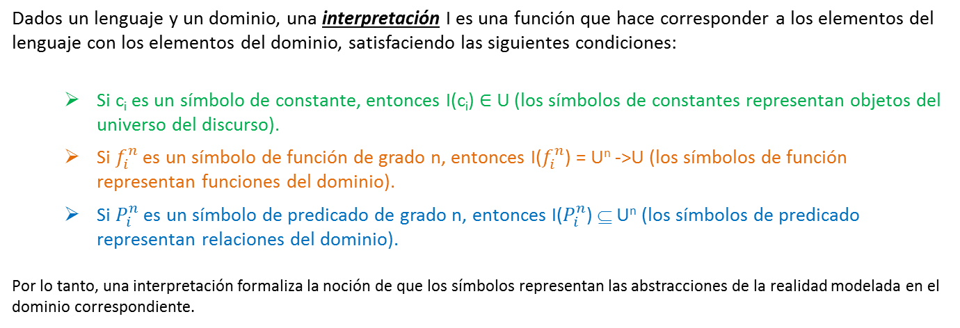
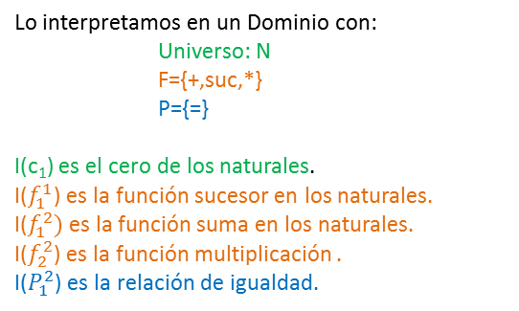
Semántica: interpretación
Dados un lenguaje y un dominio, una interpretación I es una función que hace corresponder a los elementos del lenguaje con los elementos del dominio, satisfaciendo las siguientes condiciones:
Si c_{i} es un símbolo de constante, entonces I(c_{i}) ∈ U (los símbolos de constantes representan objetos del universo del discurso).
Si $f_{i}^{n}$ es un símbolo de función de grado n, entonces I($f_{i}^{n}$) = U^{n} ->U (los símbolos de función representan funciones del dominio).
Si $P_{i}^{n}$ es un símbolo de predicado de grado n, entonces I($P_{i}^{n}$) ⊆ U^{n} (los símbolos de predicado representan relaciones del dominio).
Por lo tanto, una interpretación formaliza la noción de que los símbolos representan las abstracciones de la realidad modelada en el dominio correspondiente.
Ejemplo:
Dado un lenguaje con los símbolos c₁, $f_{1}^{1}$, $f_{1}^{2}$, $f_{2}^{2}$ y $P_{1}^{2}$
)
Lo interpretamos en un Dominio con:
Universo: N
F={+,suc,*}
P={=}
I(c₁) es el cero de los naturales.
I($f_{1}^{1}$) es la función sucesor en los naturales.
I($f_{1}^{2})$ es la función suma en los naturales.
I($f_{2 }^{2}$) es la función multiplicación .
I($P_{1}^{2}$) es la relación de igualdad.
Lenguaje
(Sintaxis)
Dominio
(Semántica)
c₁
$f_{1}^{1}$
$$f_{1}^{2}$$
$$f_{2 }^{2}$$
$$P_{1}^{2}$$
Interpretación
I

Slide 6
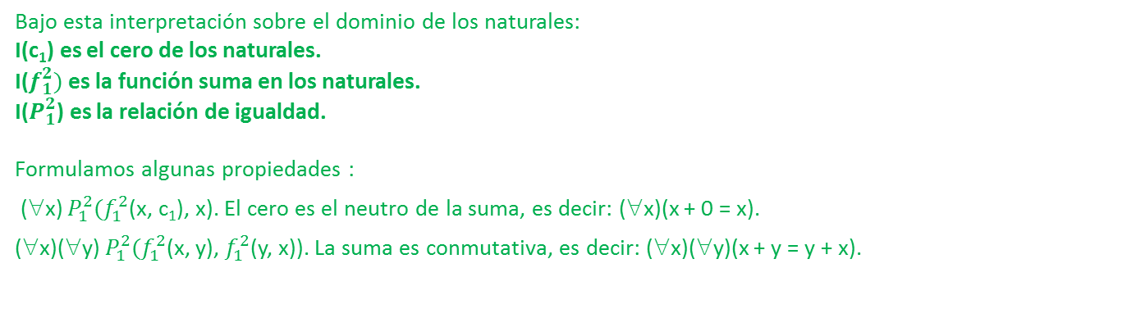

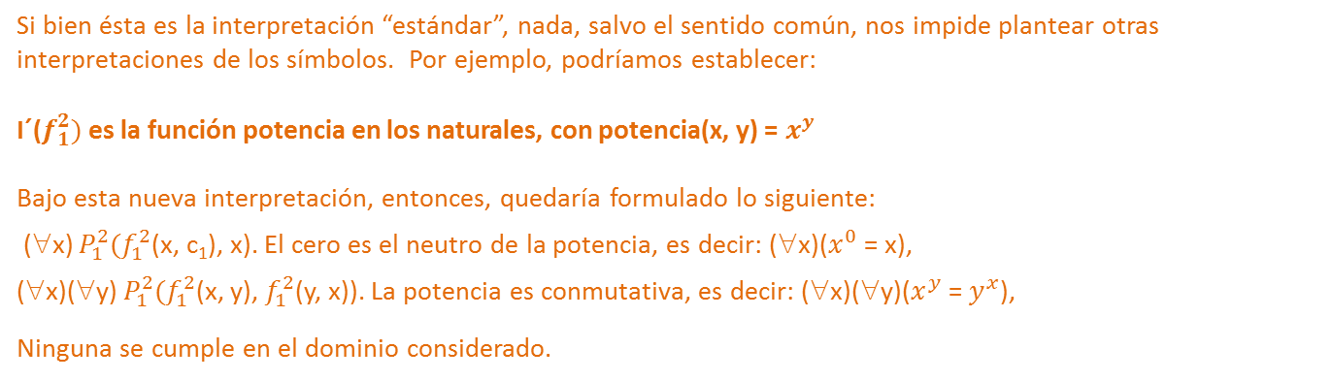
Semántica: interpretación
Bajo esta interpretación sobre el dominio de los naturales:
I(c₁) es el cero de los naturales.
I($f_{1}^{2})$ es la función suma en los naturales.
I($P_{1}^{2}$) es la relación de igualdad.
Formulamos algunas propiedades :
(∀x) $P_{1}^{2}(f_{1}^{2}$(x, c₁), x). El cero es el neutro de la suma, es decir: (∀x)(x + 0 = x).
(∀x)(∀y) $P_{1}^{2}(f_{1}^{2}$(x, y), $f_{1}^{2}$(y, x)). La suma es conmutativa, es decir: (∀x)(∀y)(x + y = y + x).
Si bien ésta es la interpretación “estándar”, nada, salvo el sentido común, nos impide plantear otras interpretaciones de los símbolos. Por ejemplo, podríamos establecer:
I´($f_{1}^{2})$ es la función potencia en los naturales, con potencia(x, y) = $x^{y}$
Bajo esta nueva interpretación, entonces, quedaría formulado lo siguiente:
(∀x) $P_{1}^{2}(f_{1}^{2}$(x, c₁), x). El cero es el neutro de la potencia, es decir: (∀x)($x^{0}$ = x),
(∀x)(∀y) $P_{1}^{2}(f_{1}^{2}$(x, y), $f_{1}^{2}$(y, x)). La potencia es conmutativa, es decir: (∀x)(∀y)($x^{y}$ =$y^{x}$),
Ninguna se cumple en el dominio considerado.
suc
U
0
1
2
3
…
$$x^{y}$$
*
Observemos que:
Los símbolos son sólo símbolos, carentes de «significado» .
Los símbolos obtienen un significado al ser interpretados sobre un Dominio Semántico.
El mismo símbolo puede interpretarse de distintas formas (no simultaneamente).

Slide 7
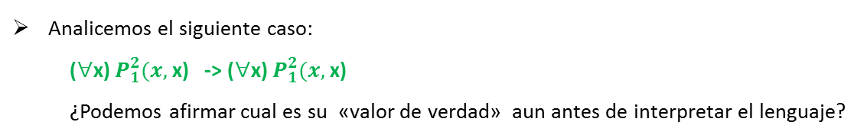
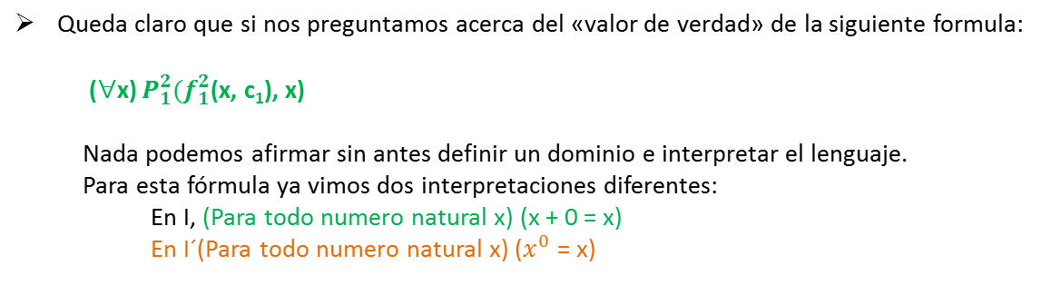
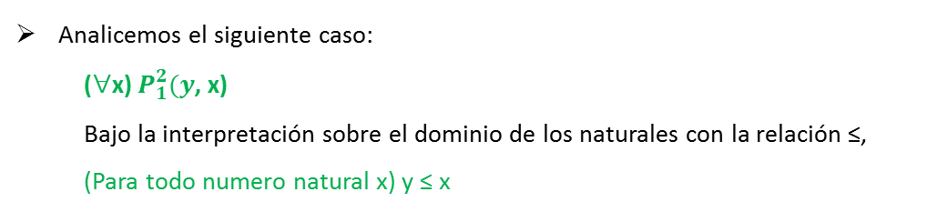
Semántica
Queda claro que si nos preguntamos acerca del «valor de verdad» de la siguiente formula:
(∀x) $P_{1}^{2}(f_{1}^{2}$(x, c₁), x)
Nada podemos afirmar sin antes definir un dominio e interpretar el lenguaje.
Para esta fórmula ya vimos dos interpretaciones diferentes:
En I, (Para todo numero natural x) (x + 0 = x)
En I´(Para todo numero natural x) ($x^{0}$ = x)
Analicemos el siguiente caso:
(∀x) $P_{1}^{2}(x,$x) -> (∀x) $P_{1}^{2}(x,$x)
¿Podemos afirmar cual es su «valor de verdad» aun antes de interpretar el lenguaje?
Analicemos el siguiente caso:
(∀x) $P_{1}^{2}(y$, x)
Bajo la interpretación sobre el dominio de los naturales con la relación ≤,
(Para todo numero natural x) y ≤ x

Slide 8
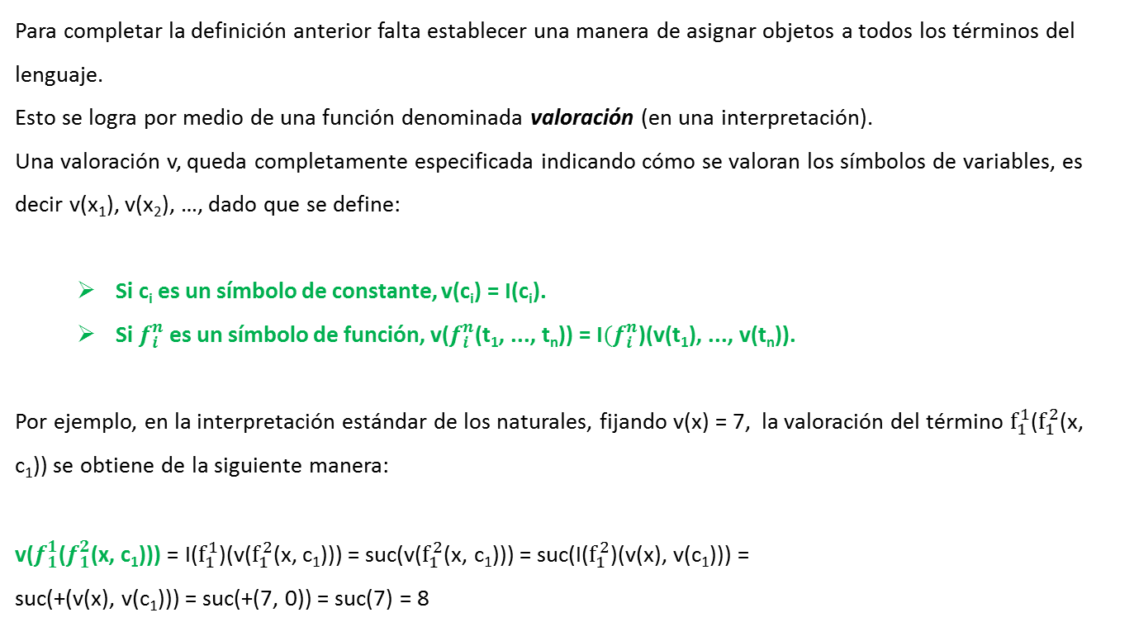
Semántica: valoración
Para completar la definición anterior falta establecer una manera de asignar objetos a todos los términos del lenguaje.
Esto se logra por medio de una función denominada valoración (en una interpretación).
Una valoración v, queda completamente especificada indicando cómo se valoran los símbolos de variables, es decir v(x₁), v(x₂), …, dado que se define:
Si c_{i} es un símbolo de constante, v(c_{i}) = I(c_{i}).
Si $f_{i}^{n}$ es un símbolo de función, v($f_{i}^{n}$(t₁, ..., t_{n})) = I$(f_{i}^{n}$)(v(t₁), ..., v(t_{n})).
Por ejemplo, en la interpretación estándar de los naturales, fijando v(x) = 7, la valoración del término $f_{1}^{1}$($f_{1}^{2}$(x, c₁)) se obtiene de la siguiente manera:
v($f_{1}^{1}$($f_{1}^{2}$(x, c₁))) = I($f_{1}^{1}$)(v($f_{1}^{2}$(x, c₁))) = suc(v($f_{1}^{2}$(x, c₁))) = suc(I($f_{1}^{2}$)(v(x), v(c₁))) =
suc(+(v(x), v(c₁))) = suc(+(7, 0)) = suc(7) = 8

Slide 9
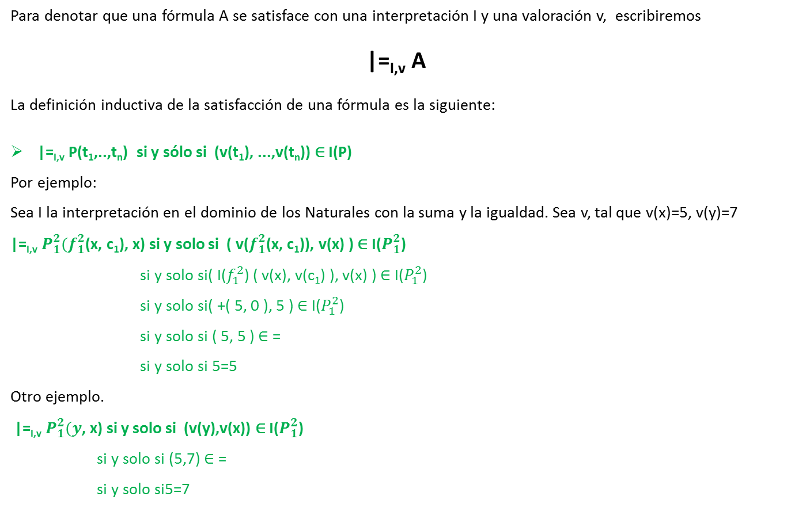
Semántica: Satisfacción
Para denotar que una fórmula A se satisface con una interpretación I y una valoración v, escribiremos
|=_{I,v} A
La definición inductiva de la satisfacción de una fórmula es la siguiente:
|=_{I,v} P(t₁,..,t_{n}) si y sólo si (v(t₁), ...,v(t_{n})) ∈ I(P)
Por ejemplo:
Sea I la interpretación en el dominio de los Naturales con la suma y la igualdad. Sea v, tal que v(x)=5, v(y)=7
|=_{I,v} $P_{1}^{2}(f_{1}^{2}$(x, c₁), x) si y solo si ( v($f_{1}^{2}$(x, c₁)), v(x) ) ∈ I($P_{1}^{2}$)
si y solo si( I($f_{1}^{2}$) ( v(x), v(c₁) ), v(x) ) ∈ I($P_{1}^{2}$)
si y solo si( +( 5, 0 ), 5 ) ∈ I($P_{1}^{2}$)
si y solo si ( 5, 5 ) ∈ =
si y solo si 5=5
Otro ejemplo.
|=_{I,v} $P_{1}^{2}(y$, x) si y solo si (v(y),v(x)) ∈ I($P_{1}^{2}$)
si y solo si (5,7) ∈ =
si y solo si5=7
Notes:
Haciendo un parangón entre las variables de enunciado de la lógica proposicional y las fórmulas atómicas de la lógica de predicados (extensible respectivamente a los enunciados y las fórmulas de primer orden en general): en el primer caso, a las variables de enunciado se les asigna el valor verdadero o falso; en el segundo caso, una fórmula atómica se satisface o es verdadera con una interpretación y una valoración, si luego de evaluarse sus términos e interpretarse su símbolo de predicado, se obtiene una tupla de objetos de la relación representada.

Slide 10
Semántica: Satisfacción
A partir de la definición de satisfacción para una fbf atómica definimos inductivamente la noción de satisfacción para todas las fbfs del lenguaje.
|=_{I,v} P(t₁,..,t_{n}) si y sólo si (v(t₁), ...,v(t_{n})) ∈ I(P)
Sean A y B fbfs del lenguaje:
|=_{I,v} (¬ A) si y sólo si no es el caso que |=_{I,v} A
|=_{I,v} (A ∧ B) si y sólo si |=_{I,v} A y |=_{I,v} B
|=_{I,v} (A → B) si y sólo si no es el caso que |=_{I,v} A y no |=_{I,v} B
|=_{I,v} (∀xi) A si y sólo si para toda valoración w, i-equivalente, se cumple |=_{I,w} A
Es decir que A es verdadera cualquiera sea la valoración de xi.
|=_{I,v} (∃x) A si y sólo si para alguna valoración w, i-equivalente, se cumple |=_{I,w} A
En este caso alcanza con que A sea verdadera en alguna valoración particular de x.
Notes:
Haciendo un parangón entre las variables de enunciado de la lógica proposicional y las fórmulas atómicas de la lógica de predicados (extensible respectivamente a los enunciados y las fórmulas de primer orden en general): en el primer caso, a las variables de enunciado se les asigna el valor verdadero o falso; en el segundo caso, una fórmula atómica se satisface o es verdadera con una interpretación y una valoración, si luego de evaluarse sus términos e interpretarse su símbolo de predicado, se obtiene una tupla de objetos de la relación representada.

Slide 11
Anexo: i-equivalencias
Una valoración w es i-equivalente a otra valoración v, cuando w(xj)=v(xj), para todo j tal que j≠i
 | x1 | x2 | x3
v₁ | 1 | 2 | 1
v₂ | 3 | 2 | 1
v₃ | 2 | 2 | 1
V₁v₂ v₃ son 1-equivalente entre ellas
Dominio ={1,2,3}
¿Cuales son 2-equivalentes a v₁?
 | x1 | x2 | x3
v₁ | 1 | 2 | 1
v₂
v₃

Slide 12



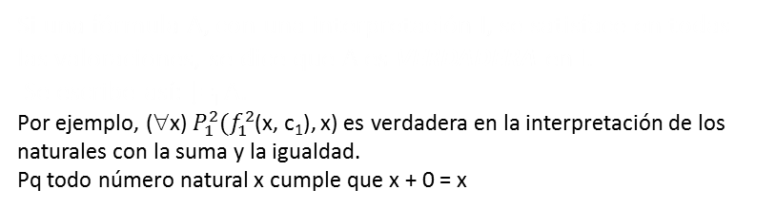

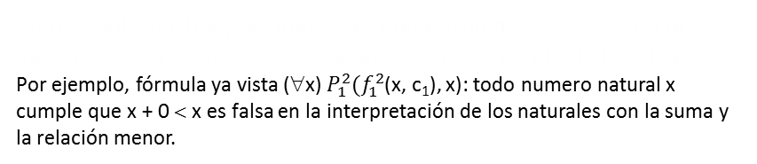
Semántica: Verdad, Validez
Si una fórmula es verdadera en toda interpretación
es lógicamente válida.
La notación es |= A.
Por ejemplo, ((∀x) P(x) → (∃x) P(x) )es válida, cualquiera sea P.
Si una fórmula A, con una interpretación I, se satisface en todas las valoraciones, se dice que A es verdadera en I.
Se escribe así: |=_{I} A.
Por ejemplo, (∀x) $P_{1}^{2}(f_{1}^{2}$(x, c₁), x) es verdadera en la interpretación de los naturales con la suma y la igualdad.
Pq todo número natural x cumple que x + 0 = x
Hay formulas que no son ni Verdaderas ni Falsas en una I.
Por ejemplo: $P_{1}^{2}($ x,y) si la interpretamos como x < y, se puede satisfacer cuando v(x)=5 y v(y)=7
Una fórmula A es satisfactible
cuando existe una interpretación I y una valoración v,
donde |=_{I,v} A
Como contrapartida, decimos que una fórmula A es falsa en una interpretación I si no existe ninguna valoración en I que la satisfaga.
Por ejemplo, fórmula ya vista (∀x) $P_{1}^{2}(f_{1}^{2}$(x, c₁), x): todo numero natural x cumple que x + 0 < x es falsa en la interpretación de los naturales con la suma y la relación menor.
Las fórmulas falsas en toda interpretación se identifican como contradicciones.
Por ejemplo, la negación de cualquier fórmula lógicamente válida.

Slide 13
Semántica: Verdad, Modelo, Validez
Particularmente, una fórmula válida cuya estructura se corresponde con una tautología de la lógica proposicional, como por ejemplo P(x) ∨ (¬ P(x)), es una tautología de la lógica de predicados. Las fórmulas válidas no proporcionan información alguna de un dominio.

Slide 14
Semántica: Verdad, Modelo, Validez

Slide 15
Semántica: Verdad, Modelo, Validez

